Slide 1
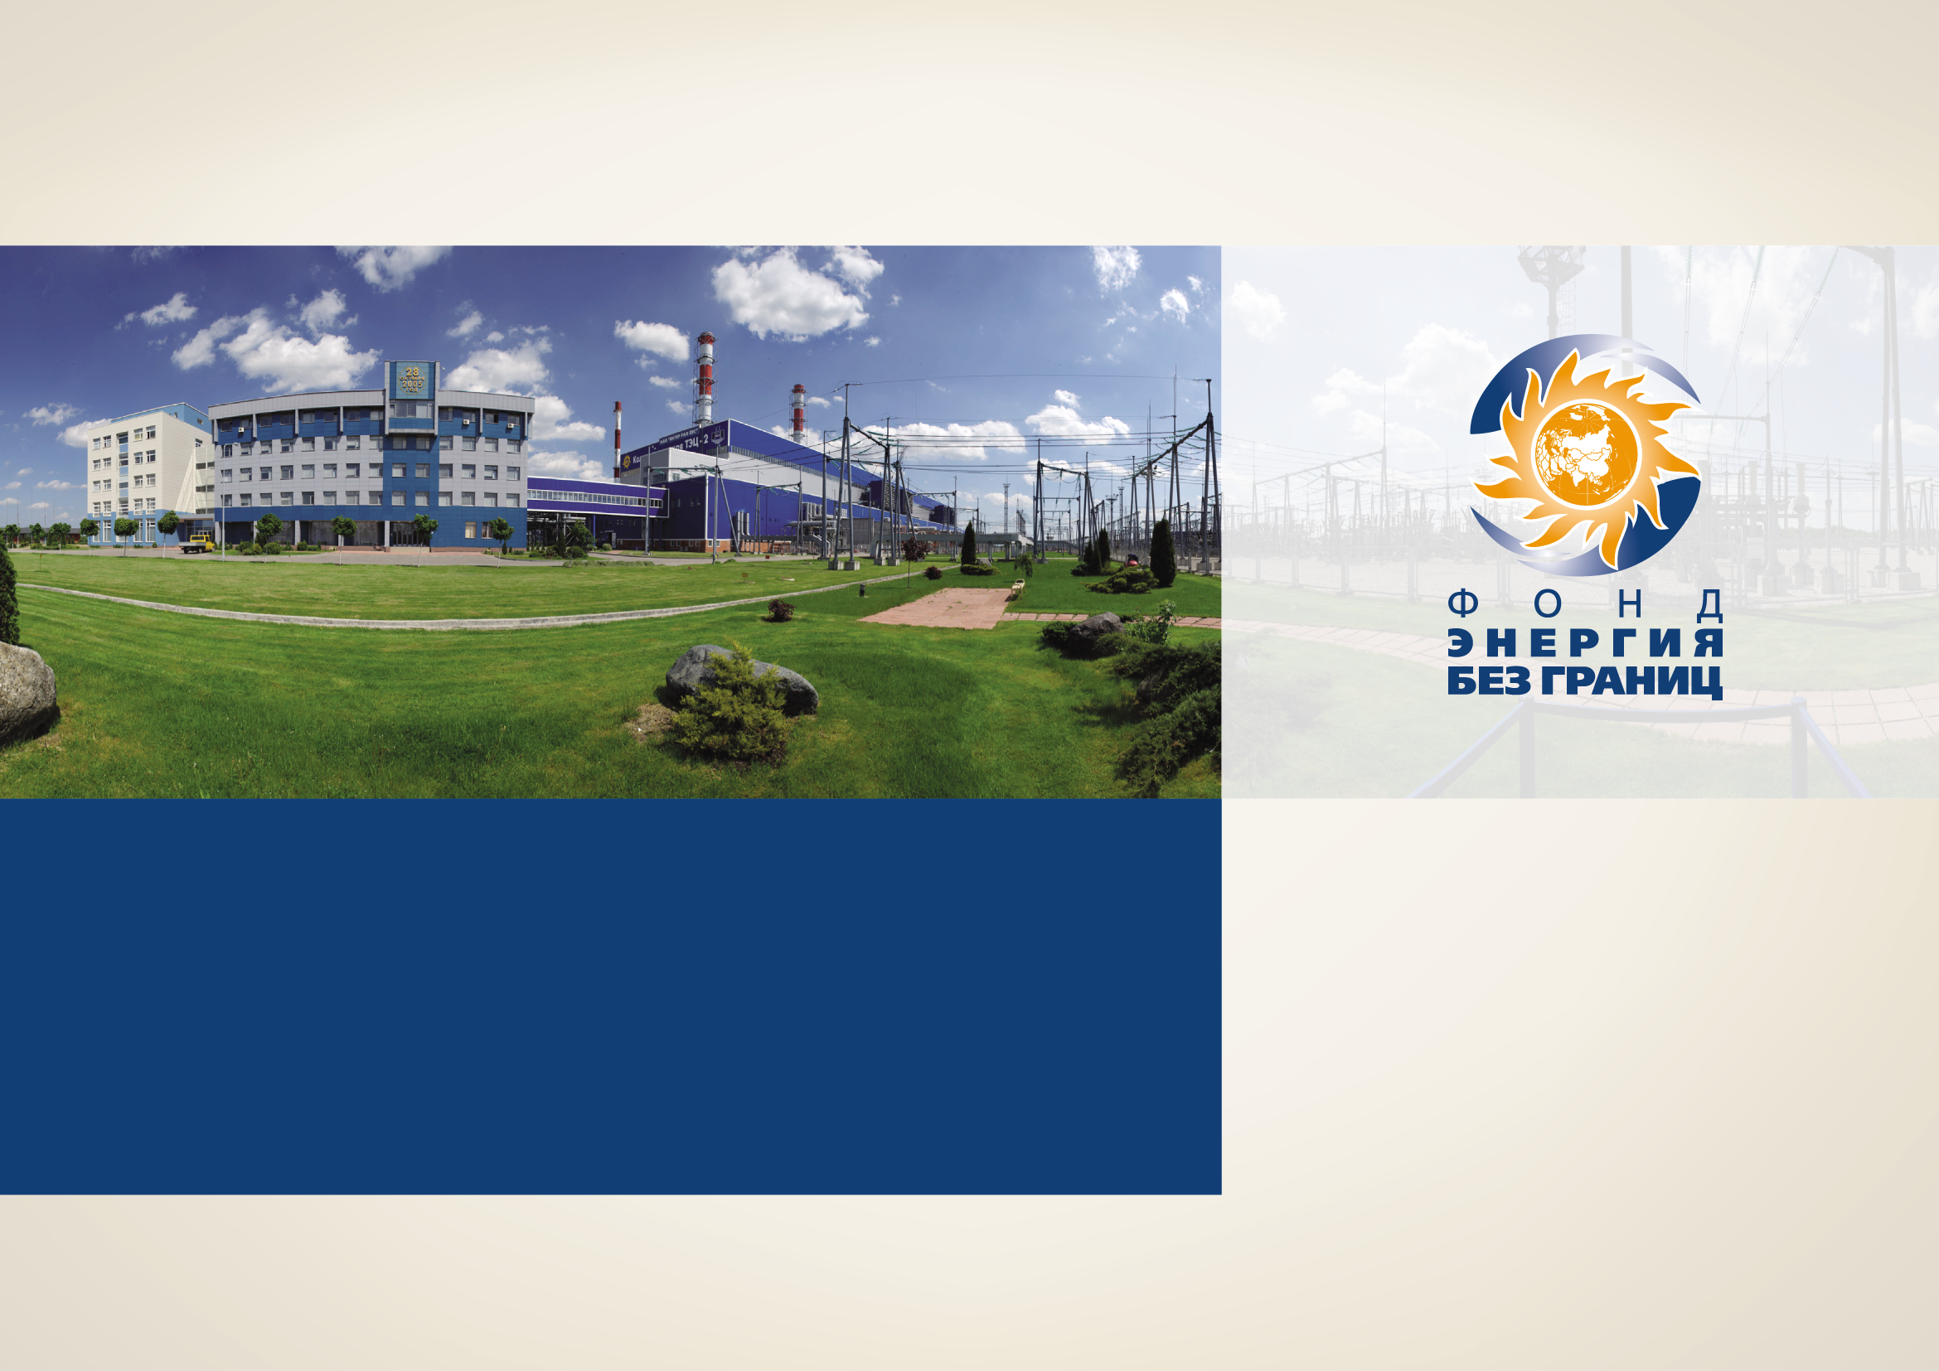
Фонд поддержки научной,
научно-технической
и инновационной деятельности
«Энергия без границ»
УПРАВЛЯЮЩИЙ ФОНДОМ
«ЭНЕРГИЯ БЕЗ ГРАНИЦ»
ДМИТРИЙ ГРИНЧЕНКО
МАРТ 2015

Slide 2

ОСНОВНЫЕ НАПРАВЛЕНИЯ ДЕЯТЕЛЬНОСТИ ФОНДА
01
02
ФИНАНСИРУЕТ ПОИСКОВЫЕ
И ПРИКЛАДНЫЕ ИССЛЕДОВАНИЯ, ОКР В
ЭЛЕКТРОЭНЕРГЕТИКЕ
КОНСОЛИДИРУЕТ ФИНАНСОВЫЕ РЕСУРСЫ ГЕНЕРИРУЮЩИХ
И СБЫТОВЫХ КОМПАНИЙ
ОПЕРЕДЕЛЯЕТ ПЕРСПЕКТИВНЫЕ НАПРАВЛЕНИЯ РАЗВТИЯ ЭЛЕКТРОЭНЕРГЕТИКИ
РЕШАЕТ ГОСУДАРСТВЕННУЮ ЗАДАЧУ
ПО МОДЕРНИЗАЦИИ ЭКОНОМИКИ И ИННОВАЦИОННОГО РАЗВИТИЯ ЭЛЕКТРО-ЭНЕРГЕТИЧЕСКОЙ ОТРАСЛИ
ФОНД
«ЭНЕРГИЯ БЕЗ ГРАНИЦ»
РЕАЛИЗУЕТ МАСШТАБНЫЕ ПРОЕКТЫ НИОКР, ОБЪЕДИНЯЯ ФИНАНСОВЫЕ РЕСУРСЫ УЧАСТНИКОВ
УСТРАНЯЕТ ДУБЛИРОВАНИЕ ТЕМ НИОКР
03
04
ИНИЦИАТОРОМ СОЗДАНИЯ ФОНДА «ЭНЕРГИЯ БЕЗ ГРАНИЦ» ВЫСТУПИЛА ГРУППА «Интер РАО»
02
Notes:
ФОНД «ЭНЕРГИЯ БЕЗ ГРАНИЦ» СОЗДАН В 2011 ГОДУ В СООТВЕТСТВИИ С ФЕДЕРАЛЬНЫМ ЗАКОНОМ ОТ 23.08.1996 N 127-ФЗ «О НАУКЕ И ГОСУДАРСТВЕННОЙ НАУЧНО-ТЕХНИЧЕСКОЙ ПОЛИТИКЕ» И ФЕДЕРАЛЬНЫМ ЗАКОНОМ ОТ 12.01.1996 N 7-ФЗ «О НЕКОММЕРЧЕСКИХ ОРГАНИЗАЦИЯХ».

Slide 3

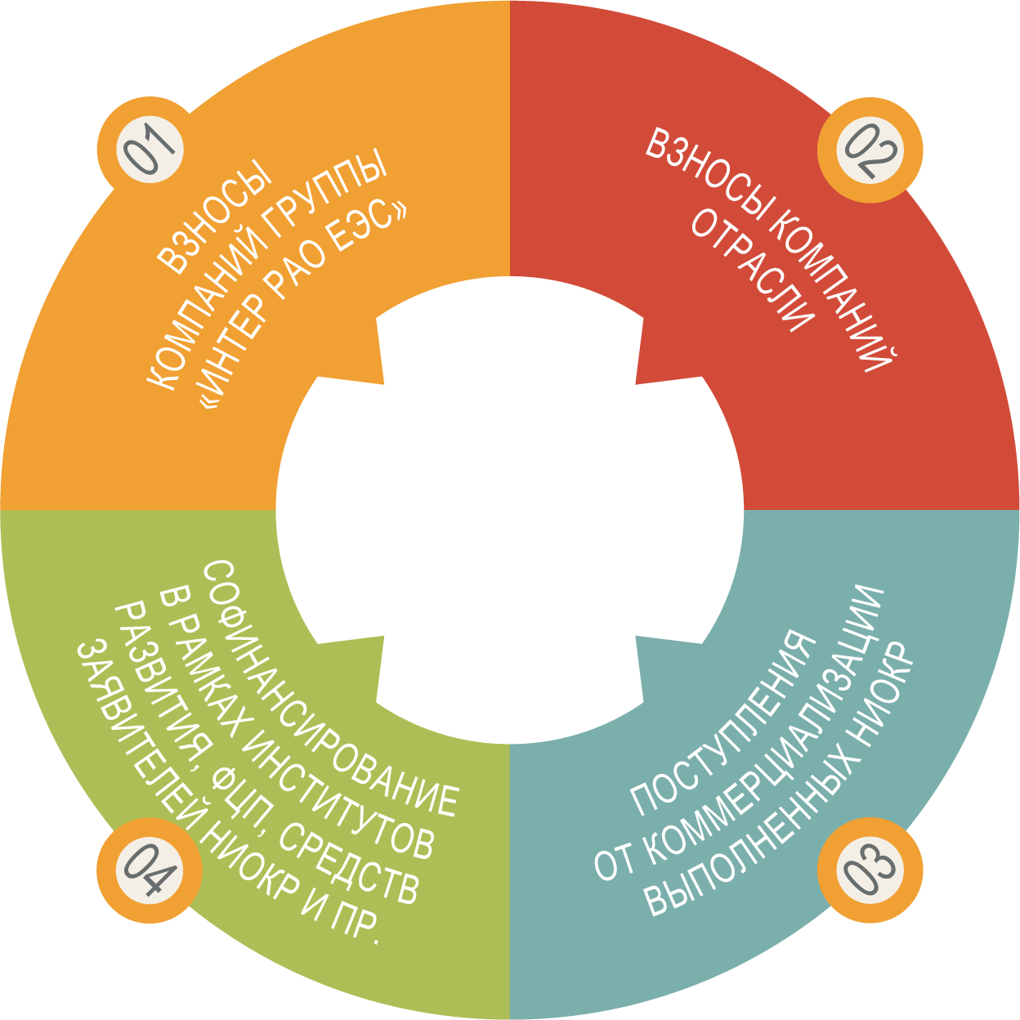




РЕСУРСЫ ФОНДА
03
Notes:
В соответствии с Уставом основной целью деятельности Фонда является формирование имущества на основе добровольных имущественных взносов и иных не запрещенных законом поступлений и использования их на:
поддержку научной, научно-технической и инновационной деятельности;
финансирование работ по созданию научной, научно-технической продукции и опытно-конструкторских разработок;
продвижение передовых научных школ в РФ и в мире;
создание условий для модернизации экономики РФ и развитие инноваций;
участие в финансировании крупных проектов, направленных на занятие российскими компаниями передовых позиций в энергетике, продвижение современных технологий

Slide 4


КЛЮЧЕВЫЕ ПРОЕКТЫ ФОНДА «ЭНЕРГИЯ БЕЗ ГРАНИЦ»
Аккумуляторы тепла для ТЭц
Технологии, определяющие мировой научно-технический прогресс в отрасли
Типовые проекты ТЭС на БАЗЕ ОБОРУДОВАНИЯ GE (ТУРБИНЫ
6FA)
УГОЛЬНЫЙ ЭНЕРГОБЛОК НОВОГО ПОКОЛЕНИЯ МОЩНОСТЬЮ
100–120 МВТ
ДЛЯ ТЭЦ
ВСЕРЕЖИМНАЯ ПГУ 20/25 Т
Применение инновационных технологий сжигания топлива
Технологии, направленные на ПОВЫШЕНИЕ ЭФФЕКТИВНОСТИ НАДЕЖНОСТИ
И БЕЗОПАСНОСТИ ДЕЙСТВУЮЩЕГО ОБОРУДОВАНИЯ
НА ОСНОВЕ МИНИМИЗАЦИИ СТОИМОСТИ ЖИЗНЕННОГО ЦИКЛА
Нанесение защитных покрытий на элементы горячего тракта газовых и паровых турбин
Использование водно-химического режима на ТЭС на основе амина нового поколения
Применение СИСТЕМ ДИАГНОСТИКИ ЭНЕРГЕТИ-ЧЕСКОГО ОБОРУДОВАНИЯ ТЭС
Использование системы управления производствен-ными активами
05
Notes:
Ключевые проекты Фонда охватывают все потребности строительства и эксплуатации генерирующих активов Группы «Интер РАО».
Реализация НИОКТР осуществляется в рамках Соглашения о сотрудничестве между ОАО «Интер РАО» и Фондом.
ОАО «Интер РАО» в рамках содействия коммерциализации результатов НИОКТР:
определяет возможность и целесообразность предоставления площадок для выполнения проектов;
предоставляет статистические данные и информацию о генерирующем оборудовании;
определяет возможность и целесообразность апробирования полученных результатов на предприятиях Группы.

Slide 5
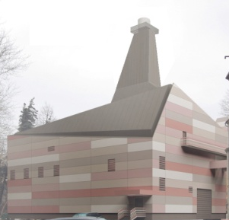
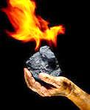
РЕАЛИЗУЕМЫЕ ИННОВАЦИОННЫЕ ПРОЕКТЫ
Разработка всережимной ПГУ 20/25Т
Освоение и внедрение технологии
прямоточной газификации угля
Мощность – до 25 МВт
КПД свыше 50%
Независимый отпуск тепла и электричества
Применение в сегменте малой распределённой энергетики
Выход газа – до 2300 м³ на 1 т угля
Технологическая степень конверсии 99%
Отечественная разработка
Конкурентоспособные характеристики по сравнению с зарубежными аналогами
06
Notes:
К реализуемым Фондом на стадии опытно-конструкторских разработок (в том числе, с объектами внедрения) относятся 4 крупных проекта:
1. Разработка всережимной парогазовой установки ПГУ 20/25Т;
2. Освоение и внедрение технологии прямоточной газификации угля;

Slide 6

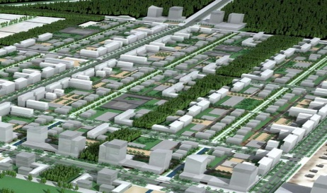
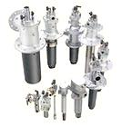
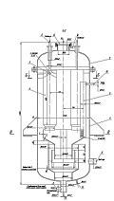
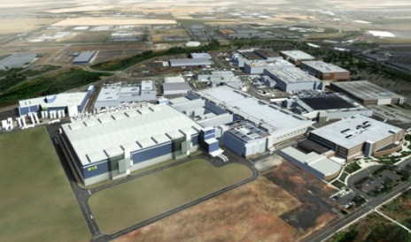
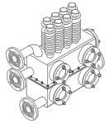

ВСЕРЕЖИМНАЯ ПГУ 20/25Т
Область применения
Разработано инновационное оборудование:
1. Малотоксичная камера сгорания ГТУ
(цель – обеспечение нормативных концентраций оксидов азота и монооксида углерода в выхлопных газах ГТУ)
2. Горелочное устройство котла-утилизатора
(цель – обеспечение полного сгорания природного газа в выхлопных газах ГТУ с содержанием кислорода 10-15% и номинальном подогреве газов не более чем на 240 С)
3. Деаэрационное устройство вакуумного деаэратора
(цель - дегазация основного конденсата и добавочной обессоленной воды при температуре 60-70 С при помощи форсунок в спутном потоке пара и воды)
4. Воздушное теплообменное устройство для конденсации пара
(цель – исключение опасности замерзания конденсата в трубках).
Средние и малые города, районы
Централизованные сети энергоснабжения
Предприятия
Предполагаемая площадка для создания опытно-промышленного образца
ПГУ 20/25Т – территория ОАО «ВТИ» (г. Москва)
08
Notes:
За счет применения инновационных технологических решений всережимная ПГУ 20/25Т по сравнению с существующими проектами энергоустановок на органическом топливе обеспечивает:
а) независимое регулирование электрической и тепловой мощности;
б) высокую маневренность для участия в регулировании частоты и мощности в энергосистеме, а также в пусковых и остановочных режимах;
в) глубокую разгрузку ПГУ по электрической мощности без изменения отпуска тепла;
г) высокую экономичность производства электроэнергии и тепла в широком диапазоне изменения отпуска тепловой энергии (от его отсутствия до максимального значения);
д) низкую потребность в технологической воде (в исполнении ПГУ с воздушным конденсатором);
е) улучшение экологической обстановки в зоне размещения ПГУ за счет снижения:
- удельного расхода условного топлива,
- концентрации оксидов азота в уходящих газах до величин менее 50 мг/м3;
ж) сокращение стоимости и сроков строительства электростанции за счет блочной поставки систем и оборудования ПГУ.
В проект всережимной ПГУ заложены результаты экспериментальных исследований таких инновационных продуктов, как:
- малотоксичная камера сгорания газовой турбины;
- горелочное устройство котла-утилизатора;
- конструкция деаэрационного устройства вакуумного деаэратора добавочной воды и конденсата;
- конструкция воздушного конденсатора паровой турбины;
- способ независимого управления электрической мощностью и отпуском тепла.
Анализ проекта всережимной ПГУ 20/25Т показывает, что в сегменте малой распределенной энергетики проект:
- отвечает мировому уровню;
- обеспечивает повышение эффективности производства электроэнергии и тепла;
- направлен на реализации высокоэффективной парогазовой технологии на базе отечественного энергооборудования.
Вместе с тем, по мнению авторов, инвестиционная привлекательность проекта ПГУ 20/25Т может быть существенно расширена в случае введения в него дополнительных инновационных технологических опций (тригенерация, аккумуляторы теплоты).

Slide 7

ИСПОЛЬЗОВАНИЕ ПРОДУКЦИИ ПЕРЕРАБОТКИ УГЛЯ
ОСВОЕНИЕ И ВНЕДРЕНИЕ ТЕХНОЛОГИИ ПРЯМОТОЧНОЙ ГАЗИФИКАЦИИ УГЛЯ
Водо-угольная суспензия
Генераторный газ
Синтез-газ
ПРОДУКТ
ТЕХНОЛОГИЯ
Получение ИКЖТ
Преобразование энергии
Химический синтез
Альтернативное топливо для газо-мазутных и угольных котельных
Выработка тепловой и электрической энергии на парогазовых и газопоршневых ТЭС
Пропан-бутан, реактивное топливо, дизельная фракция, бензин АИ-95, церезин
ОБЛАСТЬ ПРИМЕНЕНИЯ
10
Notes:
Стратегия энергетической безопасности России требует увеличения доли угля в энергетическом балансе страны. Колебания цен на традиционные источники энергии – нефть и газ – вызывают неустойчивость экономики. Для изменения существующей ситуации необходимо осуществить переход от простой добычи угля к переработке его на месте по энергосберегающим экологически безопасным технологиям и производства электрической и тепловой энергии.

Slide 8

РЕЗУЛЬТАТЫ РЕАЛИЗАЦИИ ПРОЕКТА
КОМПЛЕКТ РКД НА УСТАНОВКУ ПРЯМОТОЧНОЙ ГАЗИФИКАЦИИ УГЛЯ
КОМПЛЕКТ ПАТЕНТОВ НА ТЕХНОЛОГИЮ И УСТАНОВКУ
ОБЛАСТИ ИСПОЛЬЗОВАНИЯ:
автономные электростанции с газификацией углей, расположенные в отдаленных угледобывающих регионах;
установки для производства синтетического жидкого топлива;
технологические линии по производству жидкого водоугольного топлива для угольных котлов и для перевода газомазутных котельных и электростанций на угольное топливо
ИНЖИНИРИНГОВЫЙ БИЗНЕС
Проектирование, строительство, поставка до 10 Установок в год
БИЗНЕС В ОБЛАСТИ РАСПРЕДЕЛЕННОЙ ГЕНЕРАЦИИ
Инструмент реализации концепции распределенной генерации
ПРЕДОСТАВЛЕНИЕ ЛИЦЕНЗИЙ НА ИЗГОТОВЛЕНИЕ УСТАНОВОК
Активный интерес со стороны партнеров из Китая, Индии, Кореи
11
Notes:
Результаты реализации проекта будут использоваться при проектировании и строительстве установок газификации в сегменте малой распределенной энергетики.

Slide 9
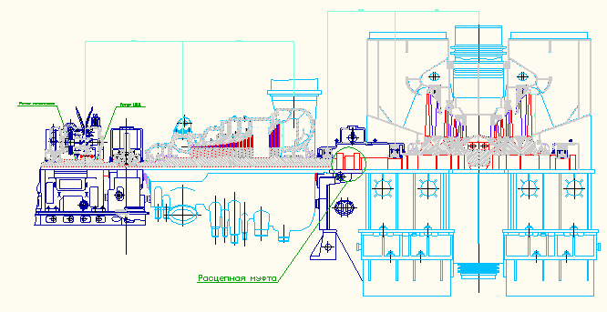
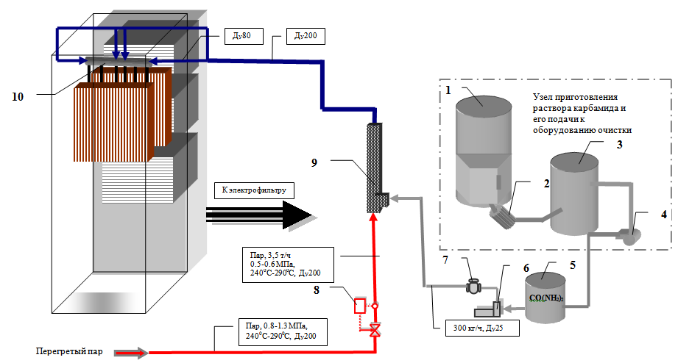
РАЗРАБОТКА УГОЛЬНЫХ ЭНЕРГОБЛОКОВ ТЭЦ НОВОГО ПОКОЛЕНИЯ
ПАРАМЕТРЫ И ТРЕБОВАНИЯ
Мощность замещающей теплофикационной турбоустановки - 110 МВт (140 МВт в конденсационном режиме) с отпуском тепла 200 – 220 МВт (170÷190 Гкал/ч), как наиболее характерная для большинства энергосистем.
Увеличение температуры свежего пара для повышения экономичности, а также блочное исполнение турбоустановки для обеспечения работы на скользящем давлении свежего пара.
Замещающее оборудование должно отвечать современным европейским требованиям к вредным выбросам.
  Повышение КПД угольных ТЭЦ до 39%
  Коэффициент использования топлива до 85%
ТУРБИНА С РАСЦЕПНОЙ МУФТОЙ
КОТЕЛ С ЦКС
ВЫСОКОТЕМПЕРАТУРНАЯ НЕКАТАЛИТИЧЕСКАЯ ОЧИСТКА ДЫМОВЫХ ГАЗОВ ОТ ОКСИДОВ АЗОТА
ОДИН ИЗ ВОЗМОЖНЫХ ВАРИАНТОВ
12
Notes:
В настоящее время актуально техническое перевооружение угольных ТЭЦ, которое обусловлено как моральным и физическим износом оборудования, так и тем, что комбинированный метод производства электроэнергии и теплоты на ТЭЦ снижает потребность в топливе примерно на 30 % по сравнению с раздельным методом. Кардинальным решением проблемы является замена устаревшего оборудования угольных ТЭЦ новыми теплофикационными блоками с современным котельным и турбинным оборудованием, обеспечивающими высокую эффективность производства электроэнергии и теплоты при минимальных выбросах загрязняющих веществ в атмосферу.
Основные признаками ТЭЦ нового поколения реализуются в следующих технических решениях:
новая паровая турбина с увеличенным КПД отсеков на повышенные и экономически обоснованные параметры пара;
блочное исполнение, позволяющее применить дроссельное парораспределение и обеспечить работу блока на скользящем давлении при пониженных нагрузках;
тепловая схема блока с двухподъемной схемой регенерации и использованием унифицированных горизонтальных подогревателей;
турбоустановка, обеспечивающая возможность работы по тепловому графику 130/70 ⁰С без использования пиковых котлов;
использование турбины с расцепной муфтой, позволяющее отключить часть низкого давления (ЧНД) на весь отопительный период и исключит потери на вентиляцию в ЧНД. При этом в летние месяцы отключение ЧНД позволяет применить лопатки большой высоты (до 960 мм) и получить КПД ЧНД на уровне 88 %;
котельные установки на повышенные параметры пара с гарантийным КПД более 92 %;
котлы с циркулирующим кипящим слоем (ЦКС), обеспечивающие перспективные нормативы по вредным выбросам оксидов азота и серы и сжигание различных топлив (диверсификацию поставок топлива);
комбинированные или рукавные фильтры, обеспечивающие высокую эффективность улавливания золы;
системы азото и сероочистки, обеспечивающие значения концентраций вредных выбросов на уровне 200 мг/м³ при нормальных условиях;
системы сухого удаления золы и шлака (донной золы котлов с ЦКС), обеспечивающие возможность использования золы и шлака без золоотвалов.

Slide 10
РЕАЛИЗАЦИЯ ПРИНЦИПА ТЕХНОЛОГИЧЕСКОГО КОРИДОРА
Межведомственный
Координационный Совет
Компания
НИИ
Финансирование
Внедрение инноваций
Инжиниринговый
центр
Строительство
объекта
отбор проектов
РНФ
ФЦП
МИНОБР
МИНОБРАЗОВАНИЯ
Институты развития
Управление проектом
Софинансирование
Выполнение ОКР
Производитель – разработка оборудования

Slide 11
ПРИНЦИП ТЕХНОЛОГИЧЕСКОГО КОРИДОРА - ФИНАНСИРОВАНИЕ
Внедрение и
тиражирование
ОКР И ОТР
Пилотный образец
Прикладные НИР
Внедрение инноваций
Посевные Фонды
МИНОБР
МИНПРОМТОРГ
МИНФИН, институты развития
ИНДУСТРИАЛЬНЫЙ ПАРТНЕР

Slide 12


«ЭНЕРГИЯ БЕЗ ГРАНИЦ»
Спасибо за внимание!

